Slide 1
Aplikasi Darurat Bandung
By : Dwi Apriyanto
Firman Abdurrahman

Slide 2
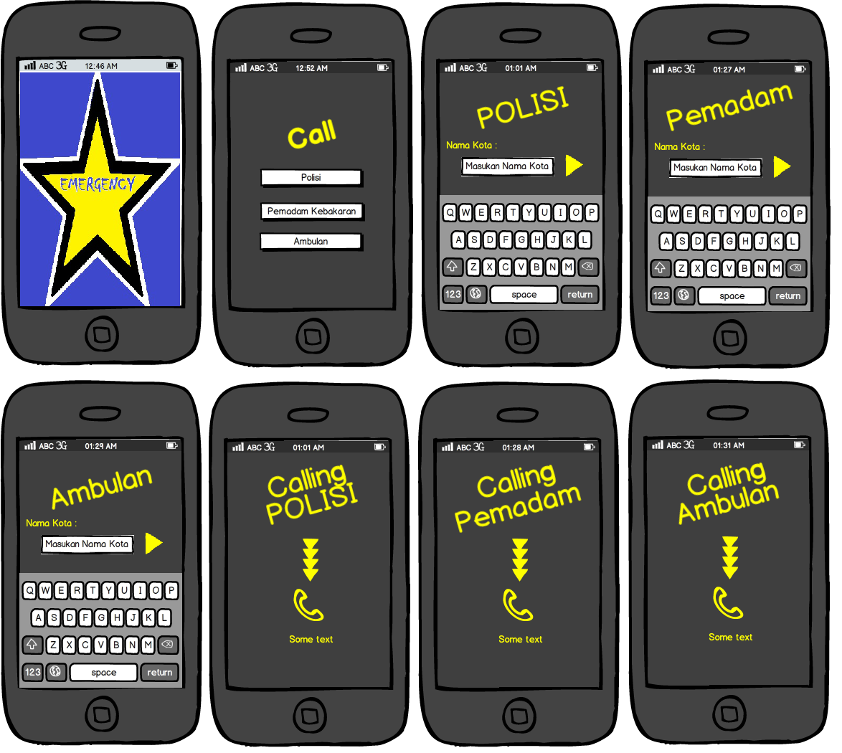
Aplikasi Darurat Bandung Darurat Bandung merupakan aplikasi yang kami buat dan akan kami kembangkan. Aplikasi ini berguna untuk memudahkan user mendapatkan Informasi tentang nomor-nomor penting seperti nomor Polisi,Ambulan, dan Pemadam Kebakaran.

Slide 3
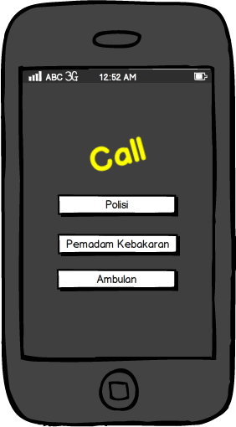
Aplikasi ini menyediakan opsi pilihan menu untuk mencari informasi nomor-nomor Polisi, Pemadam Kebakaran, Ambulan.

Slide 4
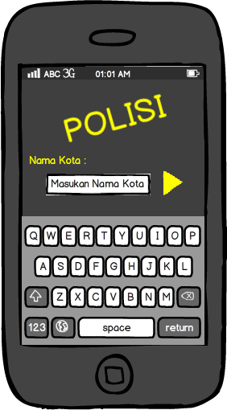
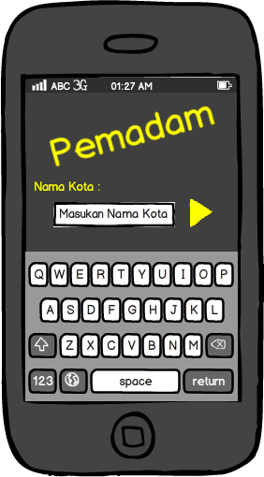
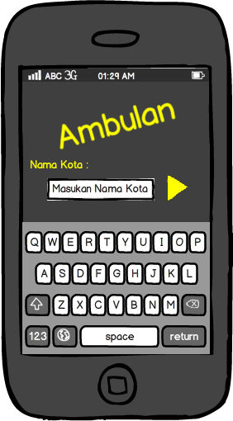
Di form ini user menginputkan wilayah dimana user butuhkan di daerah Bandung

Slide 5
Fungsional Requetment
ID | Kebutuhan | Penjelasan
ADB-F-01 | Sistem dapat menampilkan tampilan awal | Sistem dapat menampilkan tampilan awal ketika masuk kedalam aplikasi
ADB-F-02 | Sistem dapat menampilkan Form Call | Sistem dapat menampilkan layanan untuk pilhan menu
ADB-F-03 | Sistem dapat menampilkan Form Ambulan | Sistem dapat menampilkan data dari nama kota
ADB-F-04 | Sistem dapat menampilkan Form Daftar Ambulan | Sistem dapat menampilkan data dari daftar ambulan
ADB-F-05 | Sistem dapat menampilkan Form calling Ambulan | Sistem dapat memanggil data dari daftar ambulan
ADB-F-06 | Sistem dapat menampilkan Form Pemadam | Sistem dapat menampilkan data dari beberapa nama kota
ADB-F-07 | Sistem dapat menampilkan Form Kantor Pemadam | Sistem dapat menampilkan data dari kantor pemadam
ADB-F-08 | Sistem dapat menampilkan Form calling Pemadam | Sistem dapat memanggil data dari kantor pemadam
ADB-F-09 | Sistem dapat menampilkan Form Polisi | Sistem dapat menampilkan data dari nama kota
ADB-F-10 | Sistem dapat menampilkan Form Kantor Polisi | Sistem dapat menampilkan data dari kantor polisi
ADB-F-11 | Sistem dapat menampilkan Form calling Polisi | Sistem dapat memanggil data dari kantor polisi

Slide 6
Non Fungsional Requetment
ID | Parameter | Kebutuhan
ADB-NF-01 | Availability | 24 jam
ADB-NF-02 | Reliability | N/A
ADB-NF-03 | Ergonomy | Minimalis dan menarik
ADB-NF-04 | Portability | N/A
ADB-NF-05 | Memory | Ukuran sedang
ADB-NF-06 | Response time | N/A
ADB-NF-07 | Safety | N/A
ADB-NF-08 | Security | Jaringan
ADB-NF-09 | komunikasi | Bahas Indonesia

Slide 7
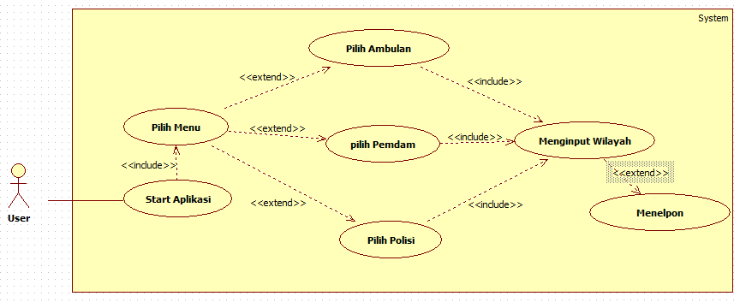
Use Case

Slide 8
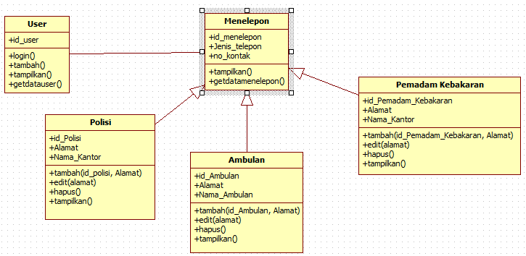
Class Diagram

Slide 9
Deskripsi Kebutuhan
Adapun kebutuhan antarmuka eksternal yang dibutuhkan oleh aplikasi yang akan dibangun adalah:
Memori yang digunakan mampu menampung proses-proses yang terjadi di dalam aplikasi
Pulsa yang dapat mendukung kinerja aplikasi agar bisa cepat.
RAM 2 GB
Layar dengan Resolusi minimal 3,5 inchi
Smartphone (Android)
Gadget yang dapat mengoperasikan aplikasi berbasis java

